Slide 1
ANÁLISIS DEL PROYECTO DE
REFORMA A LA SALUD
Junio 2023

Slide 2
ÍNDICE
1
Contexto de los sistemas de salud
2
Análisis del proyecto de Ley
3
Perspectivas
4
Conclusiones

Slide 3
CONTEXTO
Sistemas de salud

Slide 4
Los sistemas de salud público o privados no son buenos o malos per se, todos afrontan retos y su eficiencia está mediada por su arreglo institucional.
“

Slide 5
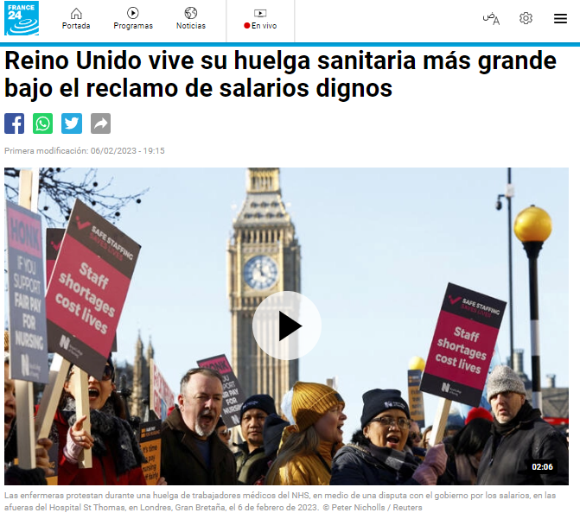
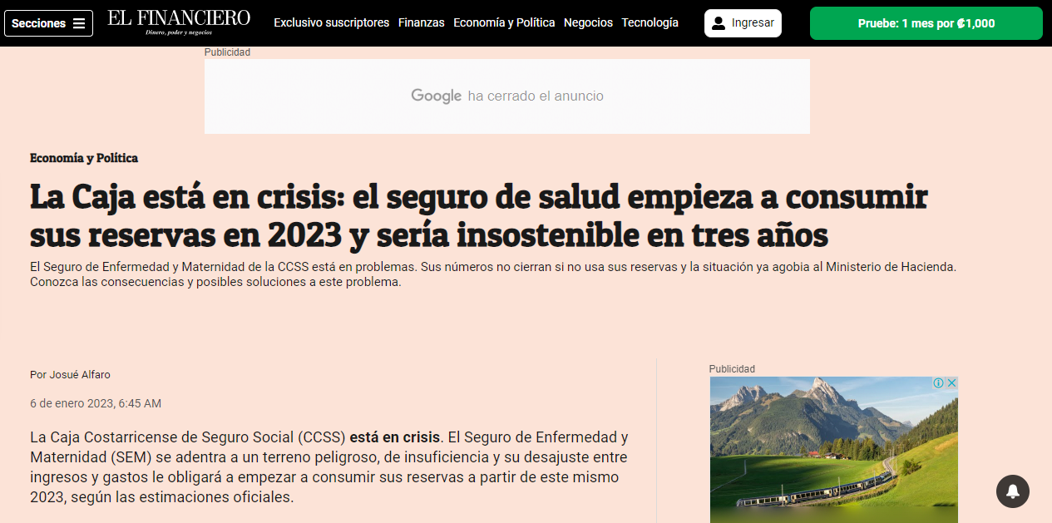
CONTEXTO
Sistemas de Salud

Slide 6
Injusta e ineficiente localización de los recursos de subsidios.
Sistema limitado, precario.
Bajo gasto gubernamental en salud.
Núñez, J., Zapata, J. G., Castañeda, C., Fonseca, S. M., & Ramírez, J. (2012). La Sostenibilidad Financiera del Sistema de Salud Colombiano-Dinámica del gasto y principales retos de cara al futuro.

Slide 7
COBERTURA POR NIVEL DE INGRESO
Fuente: Núñez & Ramírez. Resultados en Salud en las últimas tres Décadas. FEDESARROLLO. 2023

Slide 8
ACCESO A SERVICIOS DE PREVENCIÓN EN SALUD POR QUINTILES DE INGRESO
Fuente: Núñez & Ramírez. Resultados en Salud en las últimas tres Décadas. FEDESARROLLO. 2023

Slide 9
INCIDENCIA DEL GASTO EN SALUD EN LA DESIGUALDAD
Reducción del GINI
Fuente: Núñez & Ramírez. Resultados en Salud en las últimas tres Décadas. FEDESARROLLO. 2023

Slide 10
ANÁLISIS
Proyecto de Ley

Slide 11
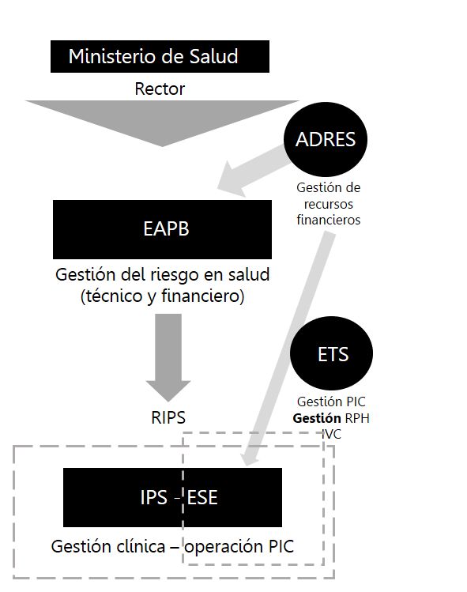
SISTEMA DE SALUD ACTUAL
Esquema Resumido
Dirección del Sistema de Salud, análisis y proyección a largo plazo.
Nivel Macro
Organización de la red, caracterización poblacional, establecimiento de programas y cohortes de riesgo, monitoreo, conducción del paciente a lo largo de la cadena de valor, representación del usuario.
Nivel Meso
Nivel Micro
EAPB: Empresas Administradoras de Planes de Beneficios (EPS, Cajas, etc)
RIPS: Redes integrales de prestación de servicios de salud
ETS: Entidades Territoriales de Salud
Gestión clínica, logística.
Fuente: Elaboración propia

Slide 12
SISTEMA DE SALUD PROPUESTO PROTECTO ORIGINAL
Última versión – Enmienda
Nivel Macro
Ministerio de Salud
Consejo Nac. Salud
Apoyo como órgano asesor, que puede ejercer alta presión sobre toma de decisiones.
Nivel Meso
ADRES
GESTORAS DE SALUD Y VIDA
Fondo Único Público de Salud
Gestión y articulación de gestores farmacéuticos
Apoyo a la coordinación y evaluación de las RIISS
Acceso a componente complementario
¿Ordenación del gasto mediana y alta complejidad?
Unidades Zonales de Planeación y Evaluación
Consejos de Planeación y Evaluación de las RIISS
Coordinación Regional + Departamental o Distrital de las Redes.
Evaluar gestión actividades y gestión de municipios
Evaluar funcionamiento de la red
Proponer inversiones de la red
Red de atención de mediana y alta complejidad
Sistema Referencia y contra referencia
Red de Centros de Atención Primaria - CAPS
Gestión clínica, logística.
Nivel Micro
Fuente: Elaboración propia

Slide 13
SISTEMA DE SALUD PROPUESTO
Manejo de pacientes crónicos de alta complejidad
NIVEL PRIMARIO
NIVEL COMPLEMENTARIO
Pagador #1
Pagador #2
Sistema de Referencia
CAPS
IPS/ISE 2°-3°-4°
Fuente: Elaboración propia

Slide 14
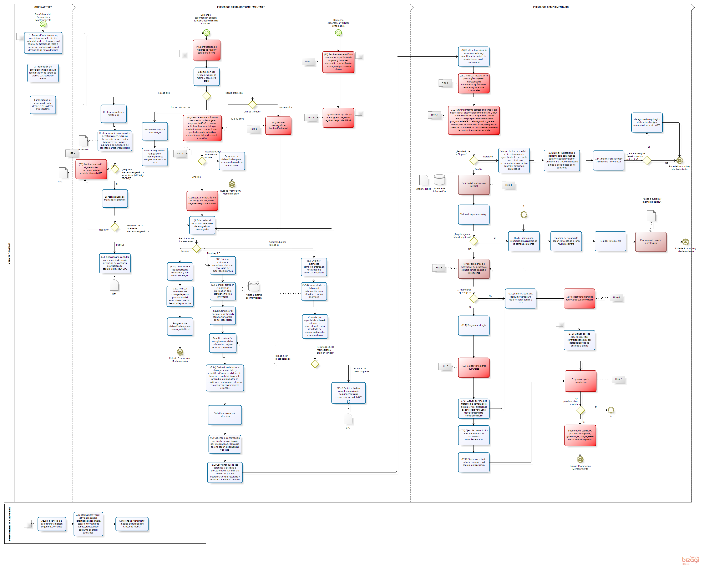
GESTIÓN DEL RIESGO EN SALUD
Fuente: Minsalud. Colombia. https://www.minsalud.gov.co/Paginas/rutas-integrales-de-atencion-en-salud.aspx

Slide 15
GESTIÓN DEL RIESGO EN SALUD
Fuente: De Santis, M. (2019). Integrated care for healthcare sustainability for patients living with rare diseases. Annali dell'Istituto Superiore di Sanità, 55(3), 276-282.

Slide 16
PERSPECTIVAS

Slide 17
PROYECTOS ALTERNATIVOS
PARTIDO LIBERAL
CAMBIO RADICAL
Reforma estructuralmente el SGSSS:
Incrementando el rol del Estado en la gestión del riesgo, por medio de la coordinación de los agentes en el territorio.
ii. Conformación de las redes integrales en función de un plan maestro territorial.
iii. Definición del componente primario de las redes, con CAPS resolutivos y articulación intersectorial.
iv. Nuevo arreglo para la UPC, incentivando el desempeño.
Definie los prestadores primarios y el modelo de atención.
Nuevo arreglo de la UPC, incentivando el desempeño.
Fondo de Garantías del Sector.

Slide 18
ESCENARIO LEGISLATIVO
ESCENARIO
PROBABILIDAD
1
Avance del proyecto gubernamental en el Congreso, con ajustes.
Baja
2
Avance de los proyectos alternativos – acumulación.
Baja-media
3
No reforma legislativa/intervenciones administrativas.
Media-alta

Slide 19
CONCLUSIONES

Slide 20
CONCLUSIONES
1
El proyecto de Ley 339 de 2023 genera grandes ineficiencias, además de presentar duplicidad de funciones entre órganos de gestión operativa.
2
Las ineficiencias, están dadas por la atomización de la gestión del riesgo en salud (técnico y financiero), lo que no garantiza los mínimos para garantizar los resultados en salud de las personas y la población, especialmente la gestión clínica de los pacientes con enfermedades crónicas de alta complejidad.
3
El proyecto de Ley 339 de 2023 genera un riesgo inminente de insostenibilidad fiscal, por falta de incentivos a la calidad y eficiencia.

Slide 21
CONCLUSIONES
4
El proyecto de Ley 339 de 2023 propone un arreglo institucional sin cohesión ni coordinación.
5
Se anticipa un periodo de grandes trastornos en la gestión del riesgo de los pacientes y de NO garantía del goce efectivo del derecho fundamental a la salud de avanzar el proyecto de Ley 339 de 2023.
6
Toma fuerza un escenario de no reforma legislativa y acciones administrativas, comenzando por la Guajira.

Slide 22
CONCLUSIONES
ADEMÁS…
NO SE ESTÁ ABORDANDO EL PROBLEMA ESTRUCTURAL DEL GASTO EN SALUD DEL SISTEMA

Slide 23
GASTO GUBERNAMENTAL EN SALUD PER CÁPITA COMPARATIVO
USD | Paridad de Poder de Compra
Fuente: OCDE Health Care Statistics
$4.157
$2.723
$1.226
$1.050
Reino Unido
España
Costa Rica
Colombia

Slide 24
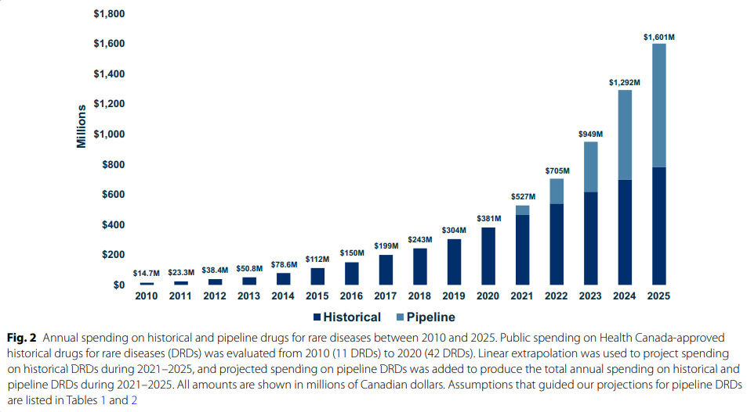
COMPORTAMIENTO DEL GASTO CANADIENSE EN EH Y SU PROYECCIÓN
Fuente: Lech, R., Chow, G., Mann, K., Mott, P., Malmberg, C., & Forte, L. (2022). Historical and projected public spending on drugs for rare diseases in Canada between 2010 and 2025. Orphanet Journal of Rare Diseases, 17(1), 1-11.

Slide 25
...Y PARA LOS PROFESIONALES DE LA SALUD
Construcción de tarifario médico
Autorregulación médica
Formas de contratación

Slide 26
GRACIAS
german.escobar.morales@Gmail.com
@GERMANESCOBARM

